Slide 1

장르 구분 : 퍼즐
GVM 게임
TEST URL : http://211.233.81.68:8080/index.php
일부 LG 모델에서는 URL 전체경로(http://) 포함 해야만 다운로드 가능 이 외에 모델에서는 http:// 빼고 URL 입력
SK Telecom NATE를 위한
CP 참여 제안서
2003. 2. 28
● 정보명 : 도와줘! 헤이다
● 업체명 : ㈜모바일에이지
● 담당자 : 현 철 민
● 연락처 : 02-3452-9341
:
● E-mail eva1004@netian.com

Slide 2
1. 회사 소개
업체명
㈜모바일에이지
대표자
정 한 준
연 혁
주 소
서울특별시 강남구 역삼동 660-1 번지
2002.11 피기다이어트 WAP 게임 LGT 서비스
업체형태
법인
업종업태
서비스
2003.02 ㈜IB25 “무스티”캐릭터 게임 개발 계약체결
사업
현황
설립년도
2003년 2월 28일
종업원수
6 명
2003.02 POPMaker 2.0 개발 진행
사업자번호
220-86-58610
매출액
2003.03 ㈜니즈라인 롯데캐논 솔루션 개발 계약체결
자본금
5천만원
상장여부
비상장
담당자
현 철 민
직 책
기획 팀장
컨텐츠
영업담당
전 화
02-3452-9341
핸드폰
016-740-2058
E-MAIL
Eva1004@netian.com
담당자
변 만 우
직 책
개발 팀장
컨텐츠
개발담당
전 화
02-3452-9341
핸드폰
019-295-6554
E-MAIL
Smastone@chollian.net

Slide 3
2. 조직 구성도 및 인원현황
< 조직 구성도 >
< 인원 현황 >
성 명
직위
담당업무
연락처
E-MAIL
대표이사(CEO)
정 한 준 대표 총괄경영 0182391820 mattock@gagaplus.com
경영지원부
변 만 우 팀장 프로그램 0192956554 smastone@chollian.net
현 철 민 팀장 기획 0167402058 eva1004@netian.com
박 재 성 사원 디자인 0187586854 gpman3d@lycos.co.kr
김 선 주 사원 프로그램 01191504522 seraph7694@empal.com
무선 인터넷 사업부
(Internet Business Dept.)
개발부
(Development Dept.)
이 남 희 사원 관리 01199466143 nam2hee@yahoo.co.kr
마케팅팀
(Marketing Team)
개발팀
기획팀
(Planning Team)
디자인팀
(Design Team)

Slide 4
3. 주요 사업 내용
구 분
LG 텔레콤
019
서비스명
피기다이어트
[게임]
서비스개시일
2002. 11
서비스 URL(유선)
www.piggydiet.com
정보이용료*
20원/페이지
월평균HIT수
30 만
월평균수익
6 백만원
*정보이용료 :컨텐츠 사용의 대가로 고객이 이동통신사에게 지불하여야 하는 금액

Slide 5
4. 제안서비스 소개
게임 소개
“헤이다”라는 이름의 인디언 소녀 마을을 구하다.
“도와줘! 헤이다!”는 마을 주변에 흩어져 있는 인디언의 유물[토템]을 이용하여
위기에 빠진 마을을 구해야 하는 아케이드 퍼즐 게임
게임 구성
▶ 게 임 명 : 도와줘! 헤이다!
▶ 장 르 : 아케이드 퍼즐 게임
▶ 개발 언어 : GVM(Mobile C), wml, php
DB : mysql
    Server : win2000
▶ Content URL : http://211.233.81.68:8080/index.php

Slide 6
5. 게임 개요 [제작 특성]
제작 특징
첫째 : Mobile에 최적화된 UI System
█ Mobile 환경에 최적화된 Key 구성으로 User 이용 학습 시간을 최소화
3 가지 방향 Key ( 上, 下, 左 ) 로 모든 게임 진행 가능
█ 친숙한 UI(User Interface) 화면 제공으로 누구나 쉽게 즐길 수 있어
Game 을 통한 최대의 즐거움 제공
둘째 : 간단한 진행방법속에서 느껴지는 긴장감
  █ 같은 모양의 [토탬]을 모아 없애는 간단한 개념의 퍼즐
  █ 주어진 시간안에 모든 [토템]을 없애야 하는 긴장감
셋째 : 한 개의 게임에 두 가지 Mode – Story Mode/Survival Mode
█ 하나의 Title 로 두개의 Game 을 진행할 수 있는 Mode 선택 방법
Story Mode – 소설과 같은 이야기 진행, 아름다운 Ending
Survival Mode – 끝없이 떨어지는 [토탬]을 없애야 하는 생과사의 기로
넷째 : Network Real Time Ranking Service
█ 실시간 네트워크 랭킹 서비스 실시
네트워크를 통해 랭킹서버에 접속하여 실시간으로 게임 순위 기록

Slide 7
6. 게임 내용 [시나리오]
시나리오
“헤이다”는 원래 수우족 마을 최고의 전사인 “크레이지 호스”의 친딸이다.
외부세력으로 부터 마을을 지키기 위해 나섰던 “크레이지 호스”는
어린 “헤이다”만 남겨두고 전사하고 만다.
수우족 추장인 인디언 “밥”은 “헤이다”를 입양하여 가슴 아팠던 과거를 뒤로 하고
행복한 나날을 보내게 된다.
그러나 순간의 평화마저 시기했었는지 미국 최대의 관광지 개발 회사인 “에이에스유”는
“인디언 보호 구역”건설이라는 이름아래 “불도저”를 앞세우고 나타나게 된다.
마을 사람들은 “불도저”의 무차별한 전진을 막기위해 엄청난 희생이 따를지도 모를 전투를 시작하게 되고
기나 긴 전투는 마을 사람들을 상처와 페해의 궁지로 몰아넣고 있었다.
더 이상의 피해를 원치 않았던 추장 인디언 “밥”은 마을 사람들을 모아 놓고 부족 회의를 열게 된다.
지칠대로 지쳐버린 마을 사람들은 모두 무모한 싸움이라고 주장하며 마을을 포기하는 쪽으로 의견을 굳히자
그로인해 “밥”은 결단을 내릴 마음의 준비를 하고 있었다.
그때 수우족 인디언 마을에 전설로만 전해져 오던 “[토템]의 힘”-흩어진 [토템]을 같은 모양끼리 모아 놓으면 [토템]의 힘으로 우리를
지켜줄것이다.- 을 굳게 믿고 있던 “헤이다”는 혼자 힘으로 막아 내겠다고 주장하는데…
“헤이다”는 마을에 흩어진 [토템]을 하나씩 모아놓기 시작한다.

Slide 8



6. 게임 내용 [등장 인물]
등장 인물
헤이다
수우족 최고의 전사 “크레이지 호스”의 친딸.
하지만 외부세력에서 마을을 지키기 위해 싸우다
어린 헤이다만 남겨두고 전사하게 된다.
지금은 마을 추장인 “밥”에게 사랑받는 딸로써
커가는데 아직은 어리지만 몸속에서 흐르는
전사의 기상은 어쩔 수 없는 것 같았다.
마을이 위험해 지자 혼자서라도 막아보겠다는
굳은 의지가 불타는 인디언 소녀…
인디언 “밥”
마을을 지키는 지주로써 큰 역할을 담당하고 있다.
전통적인 인디언 정신세계를 가지고 있지만
마을사람들을 더 사랑하기에 회의를 통해 나오게 된 결과를
따르기로 한다.
하지만
“헤이다”에게만은 자상하고 따뜻한 아빠에 모습을 하고 있다.
“헤이다”가 친딸이 아님에도 불구하고 친딸이상으로
사랑해 주는 마을을 지키는 영원한 추장이다.
불도저
악명높은 관광지 개발회사인 “에이에스유” 회사에서 보낸 “불도저”
“헤이다”의 방해를 받고 “볼도저”는 [토템]사이에
시한폭탄까지 설치한다.

Slide 9

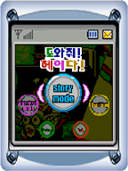

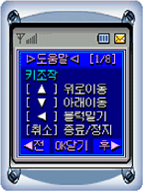
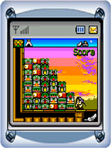
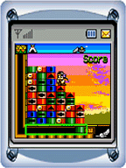

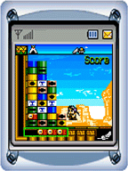
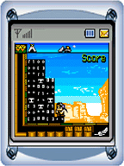
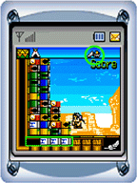
6. 게임 내용
Main
Menu
옵션
도움말
“헤이다”를 상하로 움직여 같은 색상/무늬 [토탬]을 아래로 밀어
같은 모양이 모이게 되면 사라지게 된다. 하지만 불도저가
마을을 덮치는 정해진 시간이 있기 때문에
그 시간안에 해결하지 못하면 게임은 끝이 나게 된다.
주어진 시간안에 모든 [토탬]을 모아 없애면 게임은 성공하게 되고
주어진 시간을 다 소비하거나 [토탬]이 쌓여 최상위 까지 올라가면
게임은 실패로 돌아간다.
폭탄 아이템
타임 아이템
- 에피소드 2 에서 등장하는 시한폭탄 아이템 -
토템에 숨어있는 폭탄을 모아 없애게 되면
토템들이 가진 기본 형태가 검정색의 다른 형태로
변형되어 그로인해 토템을 모아놓는데 큰 방해가 된다.
- 에피소드 3 에서 등장하는 타임 아이템-
“T” 자 토템을 모아 없애게 되면
불도저가 조금씩 뒤로 밀려 가게 된다
제한시간이 길어지는 특수 아이템

Slide 10
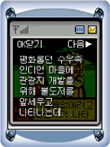
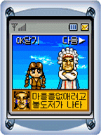
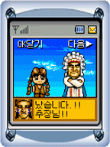
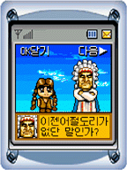
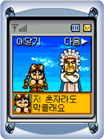
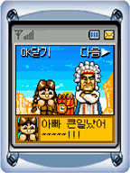
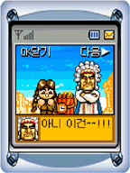
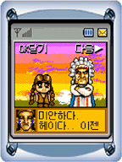
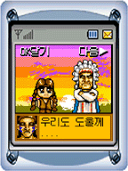
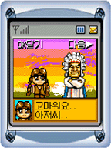
7. 게임 방법 [스토리모드]
에피소드 1
[불도저]는 마을앞까지 밀고 들어오는데…
마을사람들은 모두 자포자기 하고 만다.
하지만 [헤이다]는 혼자서라도 맞서 싸우려 하고 있다.
에피소드 2
[헤이다]를지켜보던 극악무도한 [불도저],
[토템]사이에 시한폭탄을 설치하게 되는데…
에피소드 3
[헤이다]의 노력으로 자포자기했던 마을 사람들은 하나둘씩
마을을 지키기 위해 나타난다.

Slide 11

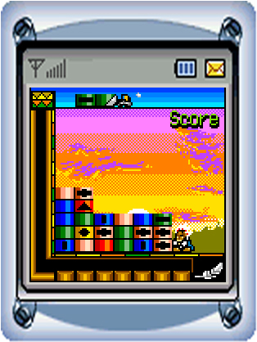
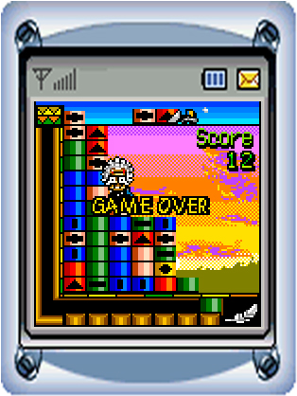
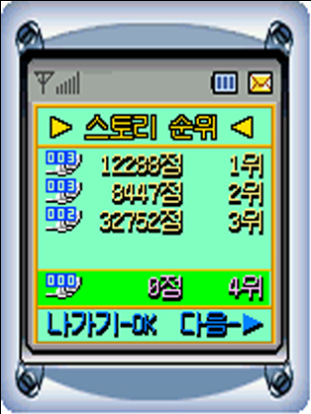
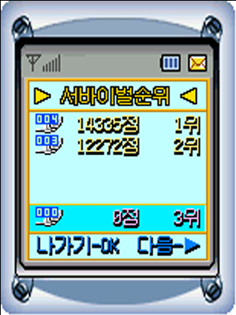
7. 게임 방법 [서바이벌모드 및 랭킹]
서바이벌 모드
Survival Mode
끝없이 펼쳐지는 게임… Never Ending Game
불도저가 밀고오는 [토템]을 이용해 마을 추장인 [인디언 “밥”]은
Game Over 가 될때까지 게임을 진행한다.
서바이벌 모드에서만 느낄 수 있는 또 하나의 재미
콤보(Combo) 기능
연속적으로 [토템]을 없애면 콤보가 발생하고 점수는 X2 (두배)가 된다.
랭킹
모든 게임을 클리어 하거나 최고 점수를 갱신하게 되면 네트워크 랭킹 서버에
접속하여 자신에 점수를 기록하고 실시간으로 전체 순위를 확인할 수 있다.
랭킹을 통한 Event !!
랭킹을 통해 게임 사용자간에 순위 경쟁과 순위에 따른 이벤트를 진행

